Slide 1
多媒體實習-Opencv教學5

Slide 2
Morphology(形態學)
Erosion
Dilation
Opening
Closing

Slide 3
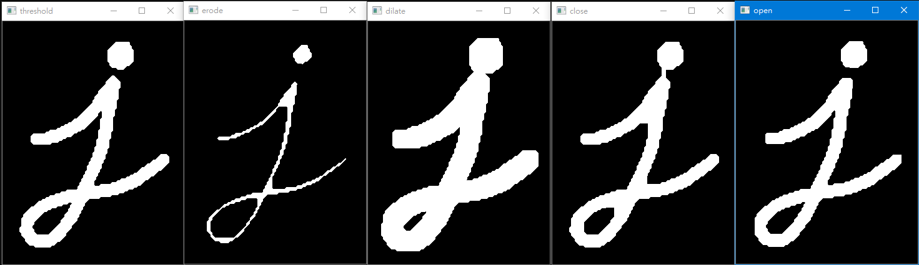
效果

Slide 4
侵蝕 erode
用 Structure element 掃過， element 上任意部位與 Input AND ，若任一為 0 則消掉 element 中心處
https://www.youtube.com/watch?v=fmyE7DiaIYQ
 | 消
Structure element
Input Image
Output Image

Slide 5
膨脹 DILATE
用 Structure element 掃過， element 上任意部位與 Input OR ，
若任一不為 0 則填滿 element 中心處
https://www.youtube.com/watch?v=xO3ED27rMHs
 | 填
Structure element
Input Image
Output Image

Slide 6
侵蝕 erode
用 Structure element 掃過， element 上任意部位與 Input AND ，若任一為 0 則消掉 element 中心處
https://www.youtube.com/watch?v=fmyE7DiaIYQ
 | 消
Structure element
Input Image
Output Image

Slide 7
膨脹 DILATE
用 Structure element 掃過， element 上任意部位與 Input OR ，
若任一不為 0 則填滿 element 中心處
https://www.youtube.com/watch?v=xO3ED27rMHs
 | 填
Structure element
Input Image
Output Image

Slide 8
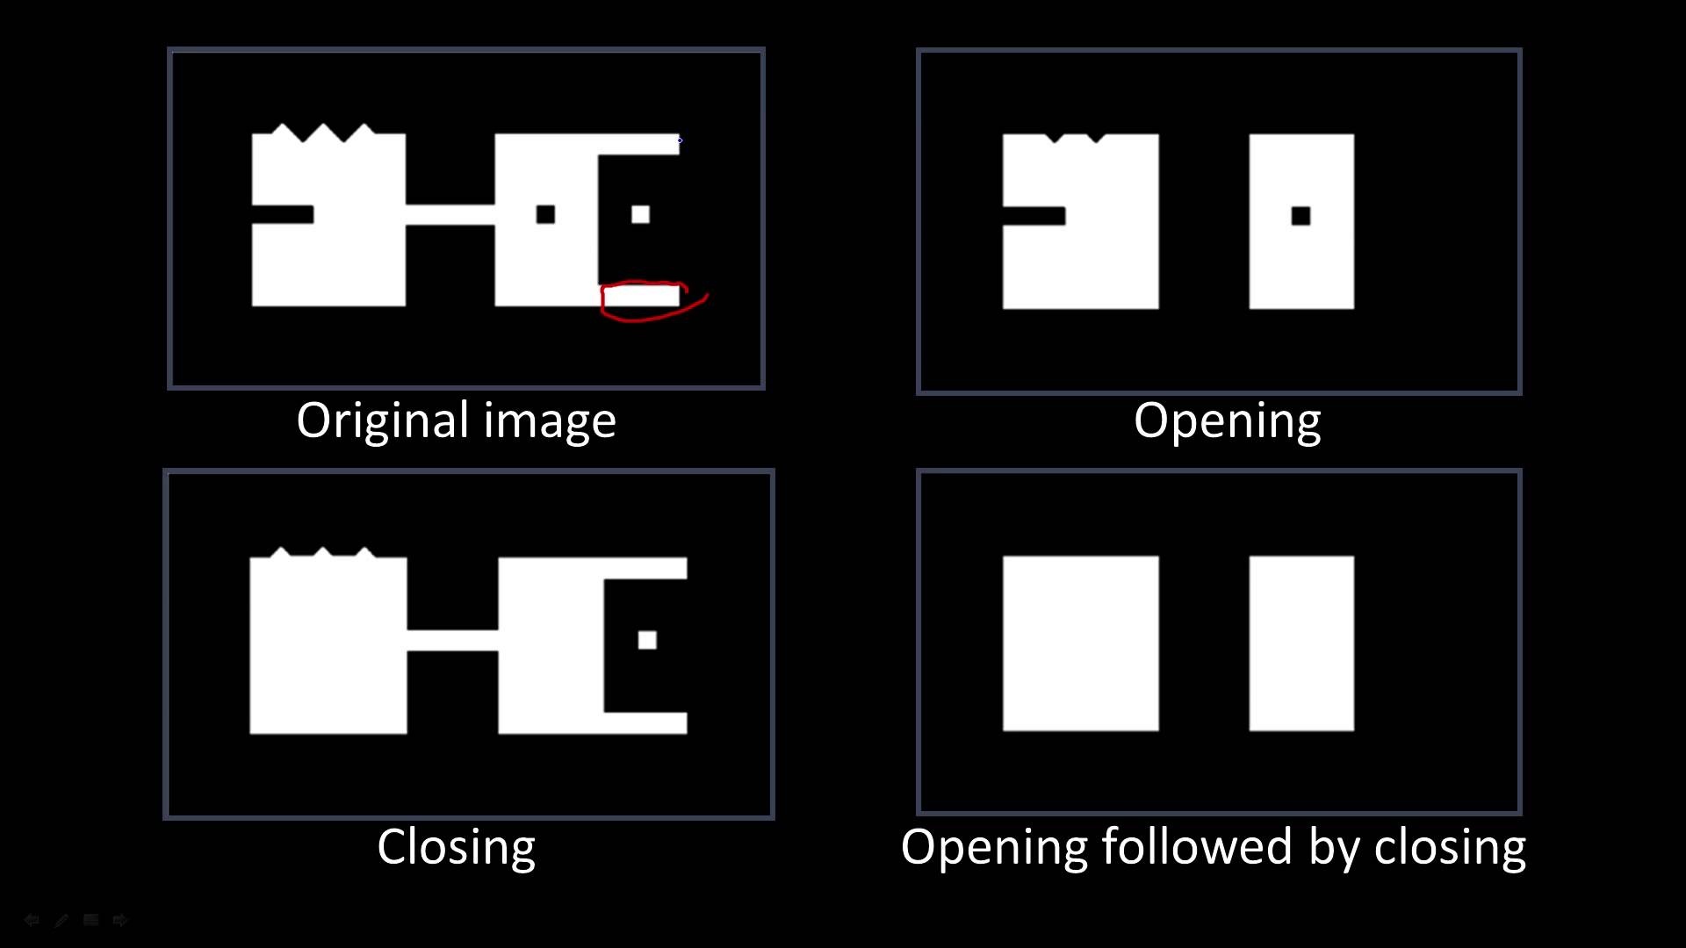
Opening、Closing
Opening 先侵蝕再膨脹 功用: 斷細邊/雜訊，可留下主要紋理
Closing 先膨脹再侵蝕 功用: 補洞

Slide 9
connected component
 |  |  | 2
 | 1 |  | 2 | 2 | 2
 | 1 |  |  | 2 | 2 |  | 3 | 3 | 3
 |  |  |  |  |  |  |  | 3 | 3
 |  |  |  |  |  |  |  | 3 | 3
 | 4
 | 4 | 4 | 4
 | 4 | 4 |  |  | 5 | 5 | 5
 | 4 | 4 |  |  |  | 5 | 5 | 5 | 5
 |  |  |  |  |  | 5
在這個範例當中組共有 5 個 connected components

Slide 10
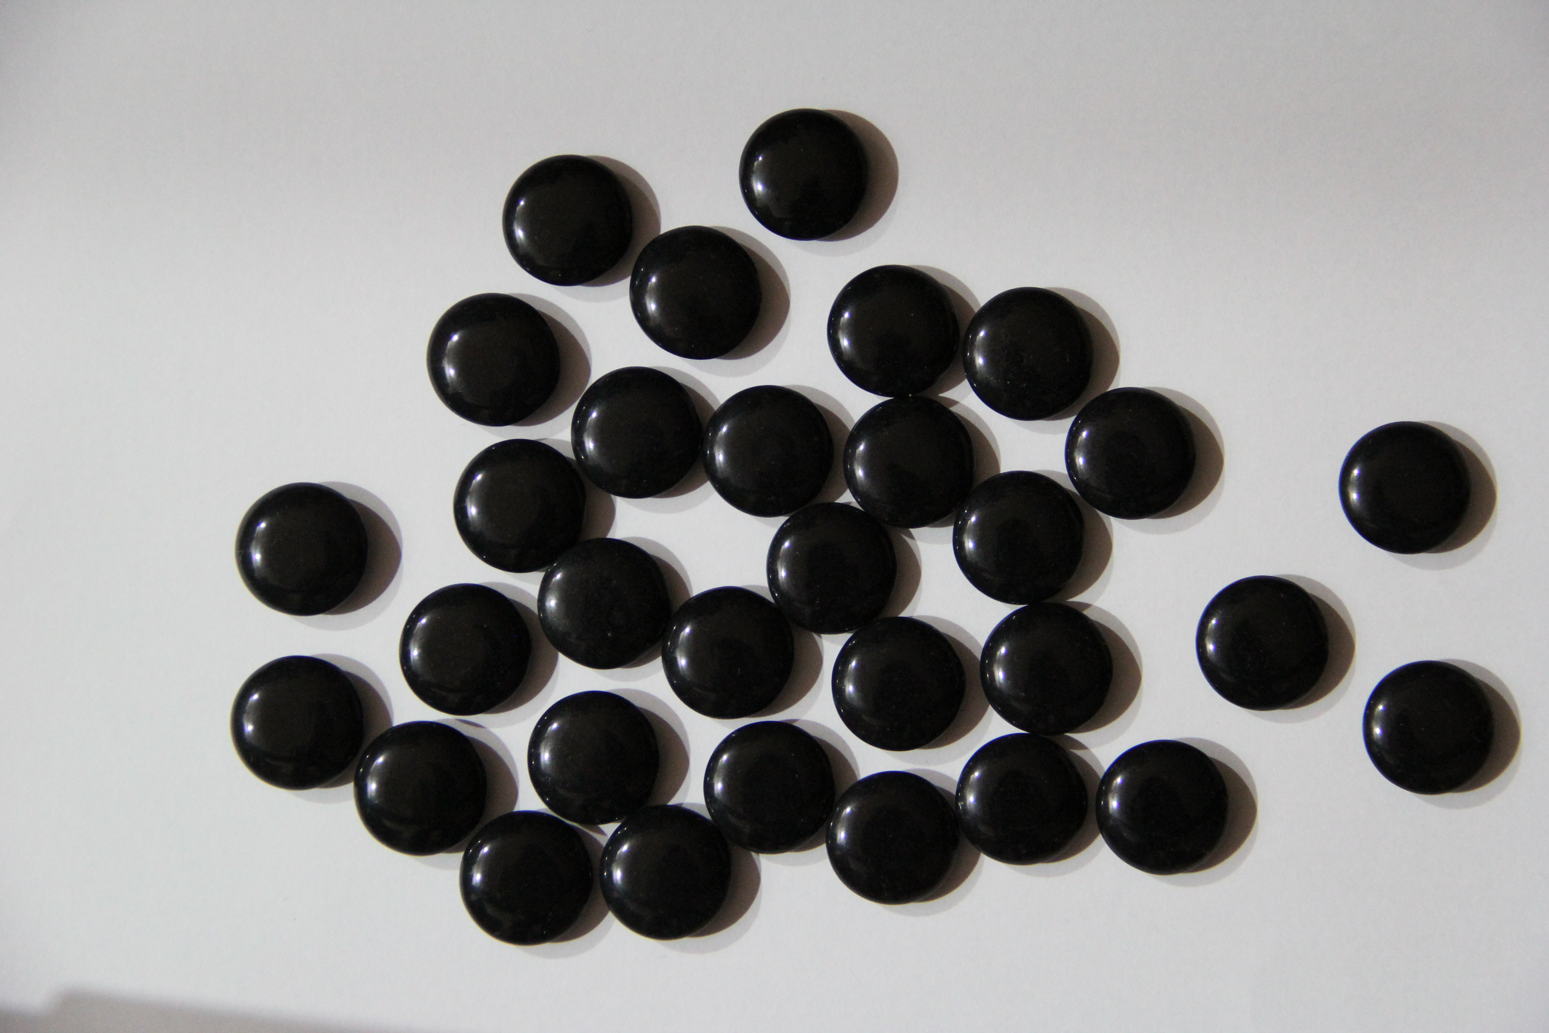
練習
計算有幾個棋子，可以 call function
加分題侵蝕或膨脹不call function 實作其中一種

Slide 11
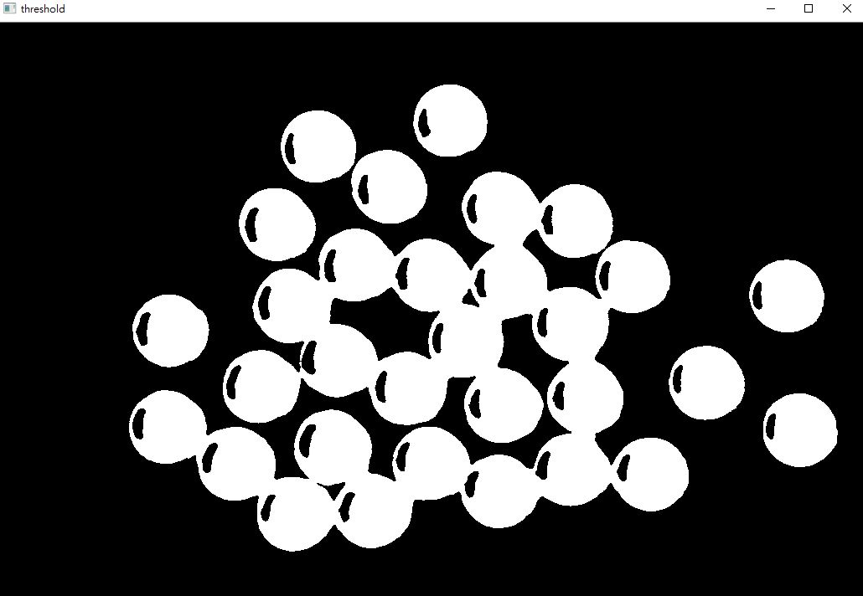
提示

Slide 12
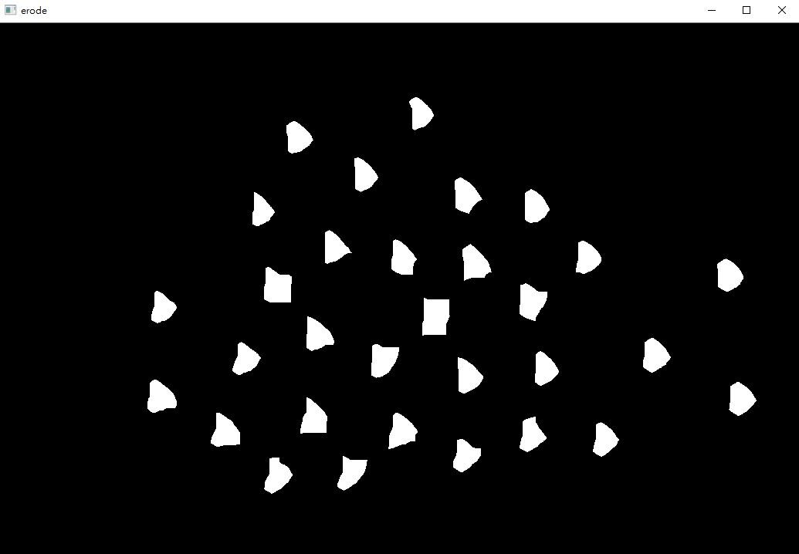
提示

Slide 13
提示
建議先用模糊法去雜訊，或是用膨脹消除雜點
二值化要記得用THRESH_BINARY_INV

